Slide 1
SÉANCE C1 · MODULE 14
Au comptoir de la boucherie
Au comptoir, on ne se sert pas soi-même. Il faut dire ce qu'on veut, et combien. Quatre poitrines, une livre, deux cents grammes — et quelqu'un attend derrière.
60 minutes · Faire l'épicerie
Notes:
Ouverture du bloc C. Question d'entrée : « qui n'a jamais commandé à un comptoir ici ? ». Souvent la moitié du groupe. Nommer la raison : on ne sait pas quoi dire, et il y a du monde derrière.

Slide 2
OBJECTIFS DE LA SÉANCE
À la fin, je serai capable de…
1
commander un produit en quatre temps ;
2
donner une quantité avec une unité juste ;
3
faire une demande particulière : emballer à part, trancher mince ;
4
vérifier le prix avant de repartir.
C1 · Faire l'épicerie
2
Notes:
Lire les objectifs à voix haute. Y revenir au billet de sortie.

Slide 3
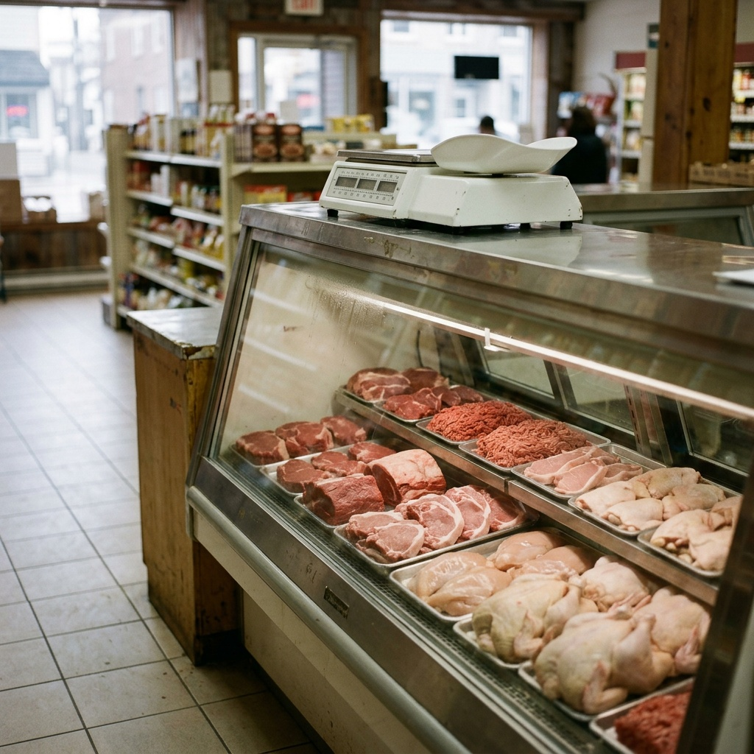
OBSERVATION
Vous êtes le prochain. Que dites-vous ?
Par quoi commencez-vous ?
Comment dites-vous la quantité que vous voulez ?
Que faites-vous si vous ne connaissez pas le nom de la coupe ?
Qu'est-ce qui vous gêne le plus, ici ?
C1 · Faire l'épicerie
3
Notes:
Cinq minutes. La troisième piste est la vraie difficulté : on peut toujours montrer du doigt et dire « celui-là », et personne ne s'en formalise.

Slide 4
DIALOGUE · 1 DE 3
Dire ce qu'on veut, et combien
Écoutez d'abord, diapo masquée.
JOHANNE
Bonjour ! Qu'est-ce que je vous sers ?
FARIDA
Bonjour. Je voudrais du poulet, s'il vous plaît. Des poitrines.
JOHANNE
Combien vous en voulez ?
FARIDA
Quatre. Ça fait combien de poids, à peu près ?
C1 · Faire l'épicerie
4
Notes:
Deux temps distincts : le produit, puis la quantité. La personne au comptoir les demande l'un après l'autre — c'est toujours comme ça.

Slide 5
DIALOGUE · 2 DE 3
La demande particulière
JOHANNE
Quatre poitrines, ça fait environ une livre et demie. Autour de huit dollars.
FARIDA
C'est parfait. Est-ce que je peux en avoir deux emballées séparément ?
JOHANNE
Bien sûr. Deux et deux. Autre chose ?
FARIDA
Oui, du bœuf haché. Il vous en reste du maigre ?
C1 · Faire l'épicerie
5
Notes:
« Est-ce que je peux en avoir deux emballées séparément ? » : une demande parfaitement ordinaire que beaucoup n'osent pas faire. La faire répéter.

Slide 6
DIALOGUE · 3 DE 3
Vérifier avant de partir
JOHANNE
Il m'en reste, oui. Une livre, ça va ?
FARIDA
Une livre, parfait. Et ça se garde combien de temps ?
JOHANNE
Le haché, deux jours au frigo. C'est ce qui se garde le moins longtemps.
FARIDA
Alors je vais le cuisiner demain. Merci !
C1 · Faire l'épicerie
6
Notes:
Le petit mot « en » apparaît quatre fois dans ces trois dialogues. Les faire compter : la séance C2 s'en charge.

Slide 7
ANALYSE
Commander en quatre temps
TEMPS
CE QUE JE DIS
1. Le produit
Je voudrais du poulet, s'il vous plaît.
2. La sorte ou la coupe
Des poitrines. · Du maigre. · Tranché mince.
3. La quantité
Quatre. · Une livre. · Deux cents grammes.
4. La vérification
Ça fait combien ? · Ça se garde combien de temps ?
La personne au comptoir demande les temps 2 et 3 si vous ne les donnez pas.
C1 · Faire l'épicerie
7
Notes:
Diapo centrale. Faire recopier : c'est le script complet d'une commande.

Slide 8
LES DEMANDES PARTICULIÈRES
Toutes parfaitement ordinaires
Emballer séparément
Trancher mince ou épais
« Est-ce que je peux en avoir deux emballées à part ? » Utile pour congeler par portions.
À la charcuterie, la question est posée d'office. Répondre « mince, s'il vous plaît » suffit.
Un peu plus, un peu moins
Montrer du doigt
« Un peu moins, s'il vous plaît » quand la balance dépasse. Personne ne s'en formalise.
« Celui-là, s'il vous plaît. » Quand on ne connaît pas le nom de la coupe, c'est la solution la plus simple et la plus employée.
C1 · Faire l'épicerie
8
Notes:
La quatrième carte débloque beaucoup d'élèves. Le dire clairement : montrer du doigt n'est ni impoli ni un aveu d'ignorance.

Slide 9
VÉRIFIER LE PRIX AVANT DE PARTIR
« Ça fait combien ? » — quatre mots.
Le poids exact est presque jamais celui qu'on a demandé : la personne coupe un peu plus ou un peu moins. Le prix final n'est donc jamais celui qu'on avait calculé. Le demander évite la surprise à la caisse.
C1 · Faire l'épicerie
9
Notes:
Diapo à photographier. C'est le quatrième temps de la commande.

Slide 10
REPARTIR SANS AVOIR DEMANDÉ LA CONSERVATION
Le piège le plus fréquent
ON ENTEND SOUVENT
IL FAUT DIRE PLUTÔT
Je le cuisinerai en fin de semaine.
Ça se garde combien de temps ?
Le bœuf haché tient deux jours. Acheter le mardi pour cuisiner le samedi veut dire jeter — ou congeler tout de suite, ce qui n'est possible que si on le sait au comptoir.
C1 · Faire l'épicerie
10
Notes:
Le lien avec B1 est direct. La question est la même : elle sert deux fois.

Slide 11
COMPRÉHENSION
Vrai ou faux ?
Répondez d'après le dialogue.
1
Farida commande six poitrines.
2
Quatre poitrines font environ une livre et demie.
3
Elle demande de tout emballer ensemble.
4
Il ne reste plus de bœuf haché maigre.
5
Le bœuf haché se garde une semaine au frigo.
6
Elle décide de le cuisiner le lendemain.
C1 · Faire l'épicerie
11
Notes:
Faire justifier chaque « faux » par la réplique exacte.

Slide 12
CORRECTION
Vrai ou faux ?
Correction — on lit la réponse, on ne commente pas l'erreur.
1
Farida commande six poitrines. » faux — quatre
2
Quatre poitrines font environ une livre et demie. » vrai
3
Elle demande de tout emballer ensemble. » faux — deux et deux
4
Il ne reste plus de bœuf haché maigre. » faux — il en reste
5
Le bœuf haché se garde une semaine au frigo. » faux — deux jours
6
Elle décide de le cuisiner le lendemain. » vrai
C1 · Faire l'épicerie
12
Notes:
Corriger en groupe. Donner la bonne réponse, sans revenir sur qui s'est trompé.

Slide 13
BILLET DE SORTIE
Écrivez une commande complète en quatre temps, pour un produit que vous achetez.
Le produit, la sorte, la quantité, la vérification.
Ajoutez une demande particulière.
C1 · Faire l'épicerie
C1 · Faire l'épicerie
13
Notes:
Ramasser. Ces commandes servent directement au jeu de rôle de E1.

